Slide 1
Основи права Європейського Союзу

Slide 2
Пелех Ія Василівна

Slide 3
Про Раду Європи та Європейський Союз
Рада Європи та Європейський Союз (ЄС) є окремими організаціями, які мають різні, але взаємодоповняльні, ролі.
Рада Європи працює спільно зі своїми 46 державами-членами у напрямку зміцнення прав людини і демократії по всьому континенту і за його межами.
ЄС забезпечує економічне й політичне зближення своїх 27 держав-членів шляхом врегулювання законів і практик у конкретних напрямах державної політики.
ЄС створив «Східне партнерство» для покращення співпраці зі своїми східними сусідами: Вірменією, Азербайджаном, Білоруссю, Грузією, Республікою Молдова й Україною
Ці дві організації тісно співпрацюють у галузях, в яких їхні інтереси перекликаються, зокрема у просуванні прав людини і демократії у всій Європі і сусідніх регіонах.
Співпраця між Європейським Союзом і Радою Європи дозволяє одній організації скористатися перевагами іншої, що сприяє роботі кожної з них.

Slide 4
Прочитати про Раду Європи, щоб знати основні відмінності між нею та Європейським Союзом.

Slide 5
Sui generis
(букв. своєрідний, єдиний у своєму роді) — латинський вираз, що означає унікальність правової конструкції (акту, закону, статусу і т. д.), яка, незважаючи на наявність схожості з іншими подібними конструкціями, в цілому не має прецедентів.

Slide 6
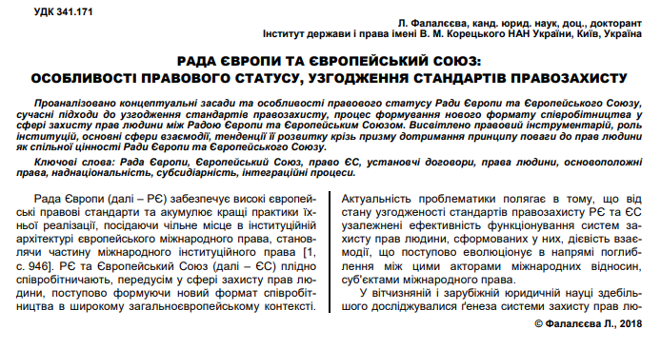

Slide 7
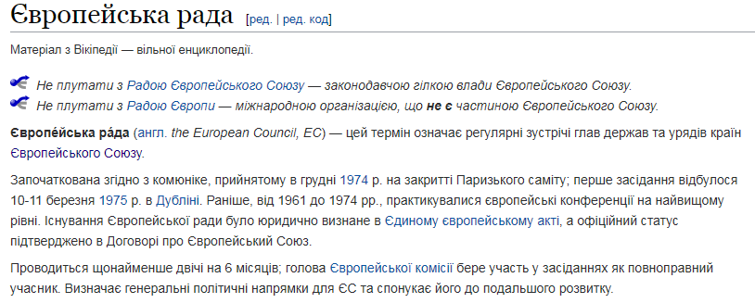

Slide 8
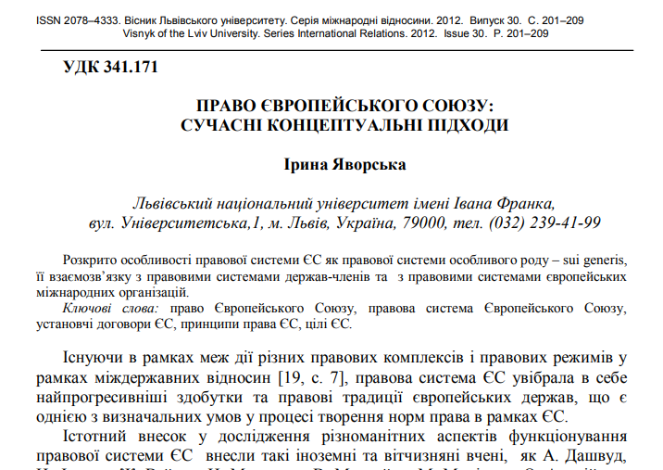

Slide 9
